Slide 1
Projeto de Resolução das Diretrizes Nacionais para Operacionalização do Ensino de Música na Educação Básica
Otávio Augusto Bongiovani Silva Nº 9787050
Metodologia de Ensino de Música com Estágio Supervisionado II
Professor Responsável: Marcos Câmara De Castro

Slide 2
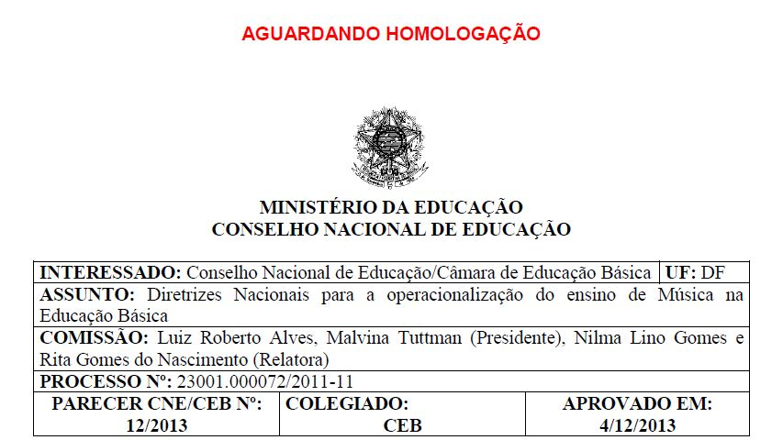
Projeto e Resolução
Câmara De Educação Básica (CEB)
Conselho Educacional (CNE)
Associação Brasileira Educacional Médica (ABEM)

Slide 3
Atribuições de Responsabilidades e Competências
Atribuições da Escola:
"Incluir o ensino de Música nos seus projetos político-pedagógicos como conteúdo curricular obrigatório viabilizando a oferta de "atividades musicais para todos os estudantes“.
“Cada instituição deve organizar seus quadros de profissionais da educação com professores licenciados em música, sem abrir mão da "contribuição dos mestres de saberes musicais"
“Esses contextos educacionais devem desenvolver, além das aulas de música, “projetos e ações como complemento das atividades letivas, alargando o ambiente educativo para além dos dias letivos e da sala de aula”.

Slide 4
Responsabilidades das Secretarias de Educação
“Realizar concursos específicos para a contratação de licenciados em Música”
“O documento estabelece que cada Secretaria identifique em seus quadros de magistério e de servidores, profissionais vocacionados que possam colaborar com o ensino de Música nas escolas, incluindo-os nas atividades de desenvolvimento profissional na área de música” (p. 9)

Slide 5
Definições para as instituições formadoras de Educação Superior e de Educação Profissional.
“O texto do Documento também estabelece como fundamental que o “ estágio supervisionado e a prática de ensino dos cursos de graduação em Música tenham parte predominante de sua carga horária dedicada ao ensino de Música nas escolas de Educação Básica” (p. 10).
“Incluir nos currículos dos cursos de Pedagogia o ensino de Música”.
“Cursos de licenciatura em Música “.

Slide 6
Competências do Ministério da Educação
“O ministério tem responsabilidade no estabelecimento e na promoção de “parcerias institucionais entre órgãos governamentais, multilaterais e da sociedade civil para desenvolver programas de formação de profissionais e projetos educativos musicais nas escolas de Educação Básica”. No âmbito da avaliação, o MEC deve “zelar pela presença de indicadores atinentes ao ensino de Música, seus recursos humanos, materiais, nos instrumentos censitários e de avaliação da Educação Básica” (p. 10).

